Slide 1



Slide 2

Luis Eduardo Jiménez Robles
Github Campus Expert @UABC
Google Certified Educator lvl 1
Ing. En Computación

Slide 3


Git / GitHub
from zero to hero
Notes:
Preguntar diferencias entre git y github

Slide 4
Datos [ git ]
Lanzamiento oficial 7 de Abril del 2005.
Software controlador de versiones.
Diseñado por Linus Torvalds.
Gestión distribuida del proyecto.
Publicación de cambios a través de:
HTTP
FTP
Rsync
SSH

Slide 5
github.com/cimadev/resources

Slide 6
Instalación git-scm.com

Slide 7
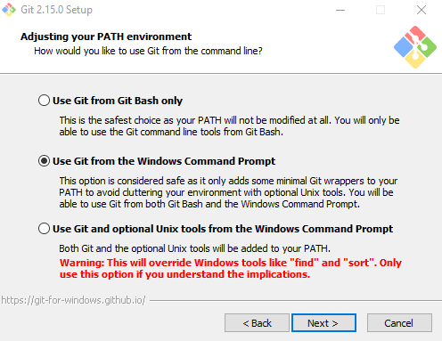

Slide 8



Git Bash
git --version
git version 2.x.x.platform
Terminal
Command Prompt

Slide 9
LINUX
comandos básicos

Slide 10
Comandos básicos [linux]
Cambiar a directorio
cd [directorio]
Regresar a folder padre
cd ..
Limpiar pantalla de consola
clear
Mostrar contenido de directorio
ls ls -l ls -a
Crear nuevo directorio
mkdir [nombre_directorio]
Crear archivo
touch [nombre archivo]
Mover archivo a una carpeta
mv [archivo] [carpeta]
Renombrar archivo
mv [archivo] [nombre_nuevo]
Eliminar archivo/carpeta
rm [archivo/carpeta]
Eliminar carpeta (no vacía)
rm –rf [carpeta]
Ayuda?
[comando] --help

Slide 11

Ejercicio [linux]
Comandos básicos
1- Crear carpeta Virtuafest
2- Crear sub carpeta asistentes y ponentes
4- Crear una carpeta nueva infoPersonal e infoDurango
6- Eliminar carpeta ponente y asistentes
Notes:
Crear un archivo de manera manual llamado prueba.txt

Slide 12
VI
text editor
Notes:
Hacer historia improvisada preguntándole a cada uno dos palabras.

Slide 13
Comandos básicos [vi]
Utilizar vi
vi [nombre-archivo]
Cerrar vi forzoso sin guardar
esc -> :q!
Cerrar vi
esc -> :q
Cerrar vi guardando
esc -> :wq
Desplazamiento una línea abajo
j ó ↓
Desplazamiento una línea arriba
k ó ↑
Desplazamiento una letra a la izq
h ó →
Desplazamiento una letra a la der
l ó ←
Notes:
Hacer historia improvisada preguntándole a cada uno dos palabras.

Slide 14
Comandos básicos [vi]
Cursor palabra siguiente
w
Cursor palabra anterior
b
Cursor primera línea
esc -> :0
Cursor última línea
esc -> :$
Cursor N línea
esc -> :N
Descartar cambios en la sesión
* + u
Insertar texto (después de ‘esc’)
i
Notes:
Hacer historia improvisada preguntándole a cada uno dos palabras.

Slide 15
Comandos básicos [vi]
Reemplazar caracteres hasta esc
R
Eliminar caracter frente al cursor
x
Eliminar resto de línea después de cursor
D
Buscar adelante cadena
/”cadena”
Buscar detrás cadena
?”cadena”
Número de línea (actual línea)
:.=
Número de líneas
:=
Notes:
Hacer historia improvisada preguntándole a cada uno dos palabras.

Slide 16

Ejercicio 1 [vi]
1- Crear un archivo de texto de nombre yo.txt en carpeta infoPersonal
con los siguientes datos:
* Nombre
* Edad
* Ocupación
* Escuela (si aplica)
* Carrera (si aplica)
* Hobbies
* Descripción breve
* Lenguajes de programación que sé
* Frameworks manejados
* Proyectos personales e industria realizados (con descripción breve cu)

Slide 17
Ejercicio 2 [vi]
1- Crear un archivo de texto de nombre ddc.txt en carpeta infoDurango
con los siguientes datos:
* Nombre de la entidad.
* Numero de habitantes.
* Comida típica de Durango.
* Actividades típicas de Durango
* Lugares de interés.

Slide 18
Ejercicio 3 [vi]
1- Crear un archivo de texto de nombre virtuafest.txt
con los siguientes datos:
* Por que medios me enteré
* Qué pláticas son de mi interés?
* Qué temas me gustaría que metieran?
* Que voy a hacer en el hackathon?
Notes:
a

Slide 19
Ejercicio 4 [vi]
1- Crear un archivo de texto de nombre miEquipo.txt
con los siguientes datos:
* Como se llama mi equipo?
* Edad de mi equipo
* Que hace tu equipo
* Datos curiosos/chuscas de tu equipo
Notes:
a

Slide 20
Config [ git ]
Configuración de nombre
git config --global user.name “[nombre]”
Configuración de correo
git config --global user.email “[email]”

Slide 21
Check SSH [ git ]
Checar claves
ls –al ~/.ssh
> id_dsa.pub
> id_ecdsa.pub
> id_ed25519.pub
> id_rsa.pub

Slide 22
SSH [ git ]
Comando para generar clave SSH
ssh-keygen –t rsa –b 4096 –C “GitHub email”
[enter] para generar clave con valores predeterminados.
Iniciar agente SSH
eval $(ssh-agent –s)
Agregar clave SSH a agente
ssh-add ~/.ssh/<clave ssh>

Slide 23
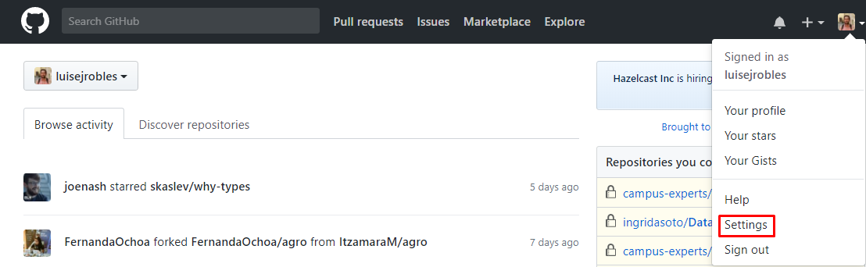
SSH to GitHub [ git ]
Copiar llave
clip < ~/.ssh/<nombreLlave.pub>

Slide 24
Testing [ git ]
Probando conexión
ssh –T git@github.com

Slide 25
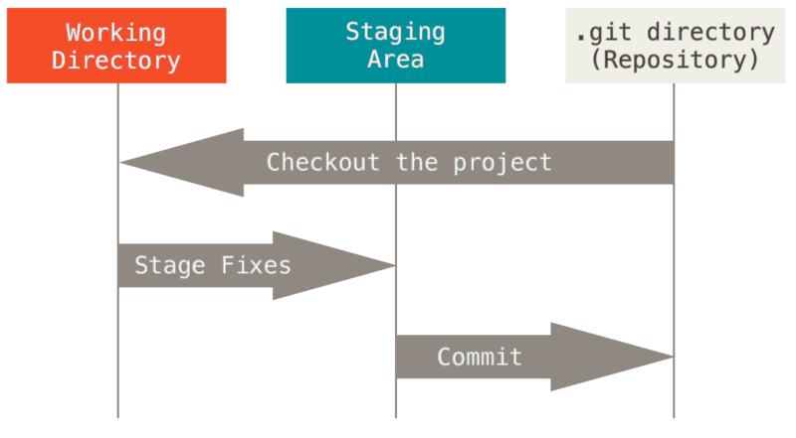
Notes:
Tour por github

Slide 26
Crear repositorio [ git ]
Iniciar git en folder
git init
Agregar los archivos existentes
git add . git add –all
Notes:
Primero crear un folder antes de inicializar git ES EN EL QUE TRABAJARAN SIEMPRE

Slide 27
Hacer cambios [ git ]
Registrar cambios
git commit git commit -m “[descripción]”

Slide 28
GitHub Repo [ git ]
Crear repo en GitHub
Agregando el acceso al repo remoto
git remote add origin [ url ]
Ver todas las conexiones a remoto
git remote –v
Publicar cambios
git push origin master

Slide 29
Esenciales [ git ]
Agregar todos los cambios de todos los archivos
git add –all git add [archivo] git add .
Confirmar cambios realizados presentándolos con un mensaje
git commit –m “mensaje”
Traer cambios que hay en rama remota
git pull [remoto] [rama]
Publicar cambios de local a rama remota
git push [remoto] [rama]

Slide 30


downstream
local <- remoto
upstream
local -> remoto

Slide 31

Branches [ git ]
Listar branches disponibles en el repo
git branch
Crear nueva branch
git [nombre rama]
Cambiarse a otra rama
git checkout [nombre rama]
git checkout –b [nombre rama]

Slide 32

Flujos de trabajo [ git ]
Centralizado
Rama por característica
Gitflow
Forkflow

Slide 33
Mío

Slide 34
Mío
Master
luisejrobles
test
commit
commit
Merge
commit
Merge

Slide 35
MARKDOWN
text formatting syntax

Slide 36
Elementos principales
Headers
# = h1
## = h2
### = h3
#### = h4
##### = h5
###### = h6
Formato de texto
*texto* italic
**texto** bold
~~texto~~ strikethrough
Extensión .md
markdownlivepreview.com

Slide 37
Elementos principales
Lista ordenada
[numero]. texto
1. texto sublista
* texto numero consecutivo
Lista no ordenada
* texto lista no ordenada
* texto sublista no ordenada
+ texto sublista no ordenada
1. texto sub sublista ordenada
Extensión .md
markdownlivepreview.com

Slide 38
Elementos principales
Links
[texto](url) link sencillo
[texto] (url “Texto a mostrar”) link con título
Imágenes
![alt text](url imagen “alt text”) imagen
![alt text][logo]
[logo]: url “alt text” imagen por referencia
Extensión .md
markdownlivepreview.com

Slide 39
Elementos principales
Blockquotes
> Texto
Línea de división
--- ó *** ó ___ tres o más
Tabla
Primer columna | Segunda columna
--- | ---
fila1 | fila
Extensión .md
markdownlivepreview.com

Slide 40

Ejercicio [markdown]
Crear un archivo con nombre mi_vida con lo siguiente:
Título: Una introducción a mi vida
Indice con numeración (vínculos a secciones y secciones desarrolladas)
Acerca de mi
Mi infancia
Mis hobbies
Estudios
Momentos inolvidables
Acerca de mi yo programador
Frameworks utilizados (En forma de tabla: nombre – numero de proyectos desarrollados)
Lenguajes aprendidos
Proyectos desarrollados
Historial profesional.
Que me gustaría aprender.
Cosas favoritas
Meme favorito
Video favorito
Bandas favoritas
Contacto (email, teléfono, github url, facebook)

Slide 41
Ejercicio [markdown]
Crear un archivo con nombre población_mx con lo siguiente:
Título: “Población Mexico”
Tabla con dos columnas [entidad][población] con datos poblacionales por entidad federativa
cuentame.inegi.org.mx/monografias/default.aspx?tema=me

Slide 42
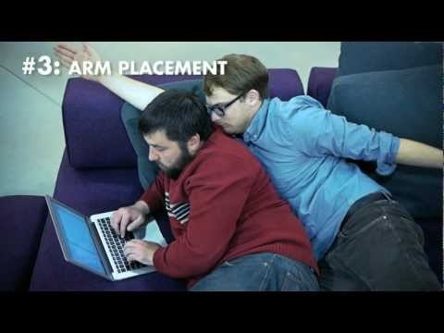

Slide 43

education.github.com/pack

Slide 44

education.github.com/experts

Slide 45

gitkraken.com

Slide 46




¡ Gracias !
Luis E. Jiménez Robles
Github Campus Expert Tijuana
luisejimenezrobles@gmail.com
/luisejrobles

